Slide 1
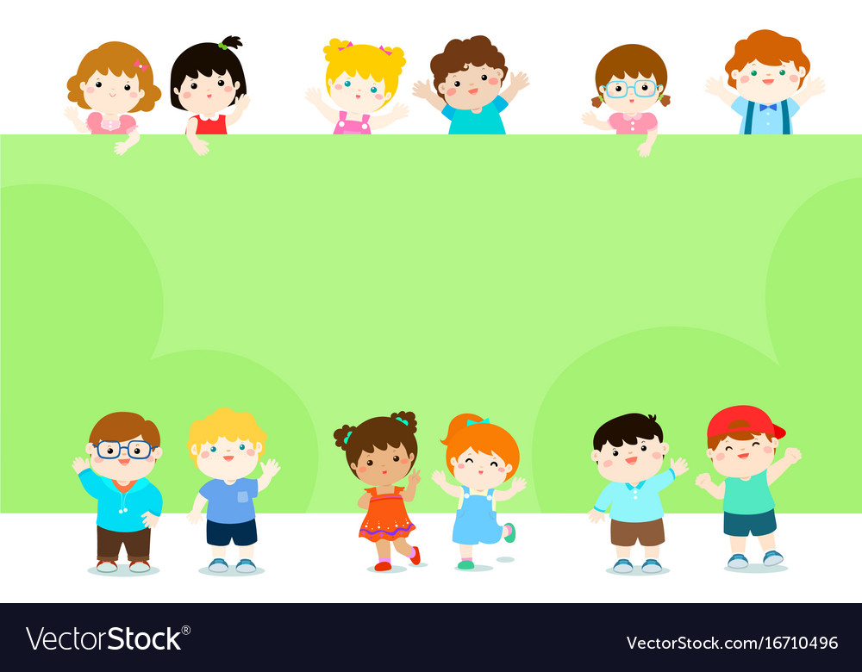
Bài 37
Luyện tập chung
(Tiết 2)

Slide 2
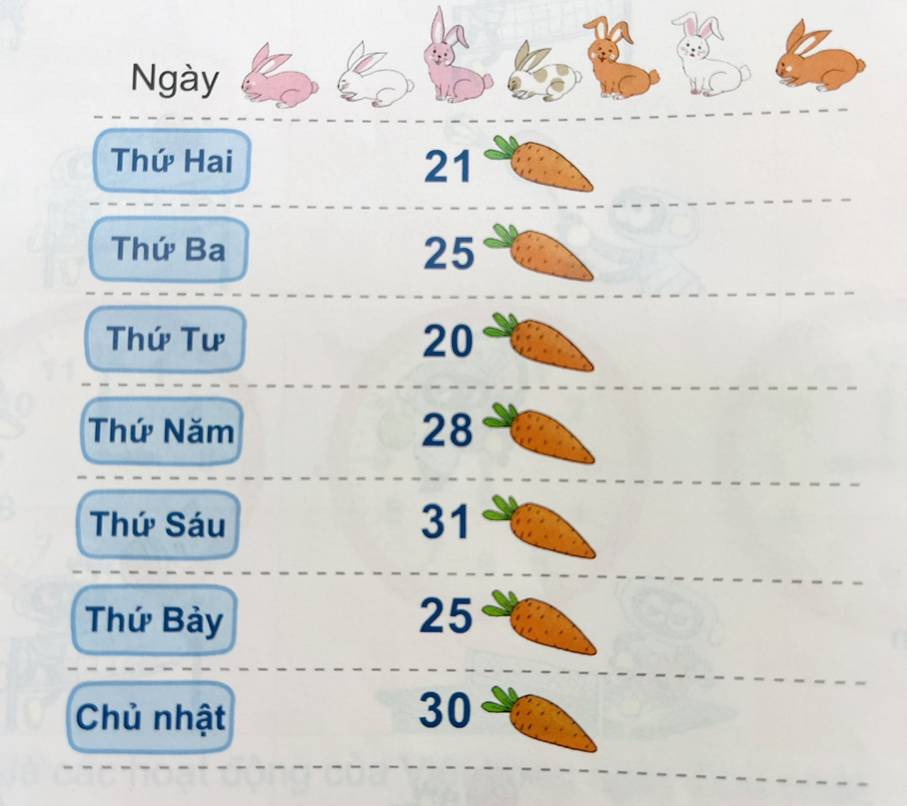
Quan sát bảng sau rồi cho biết:
Vào các ngày nào đàn thỏ ăn số củ cà rốt bằng nhau?

Slide 3
Vào các ngày nào đàn thỏ ăn nhiều hơn 27 củ cà rốt ?

Slide 4
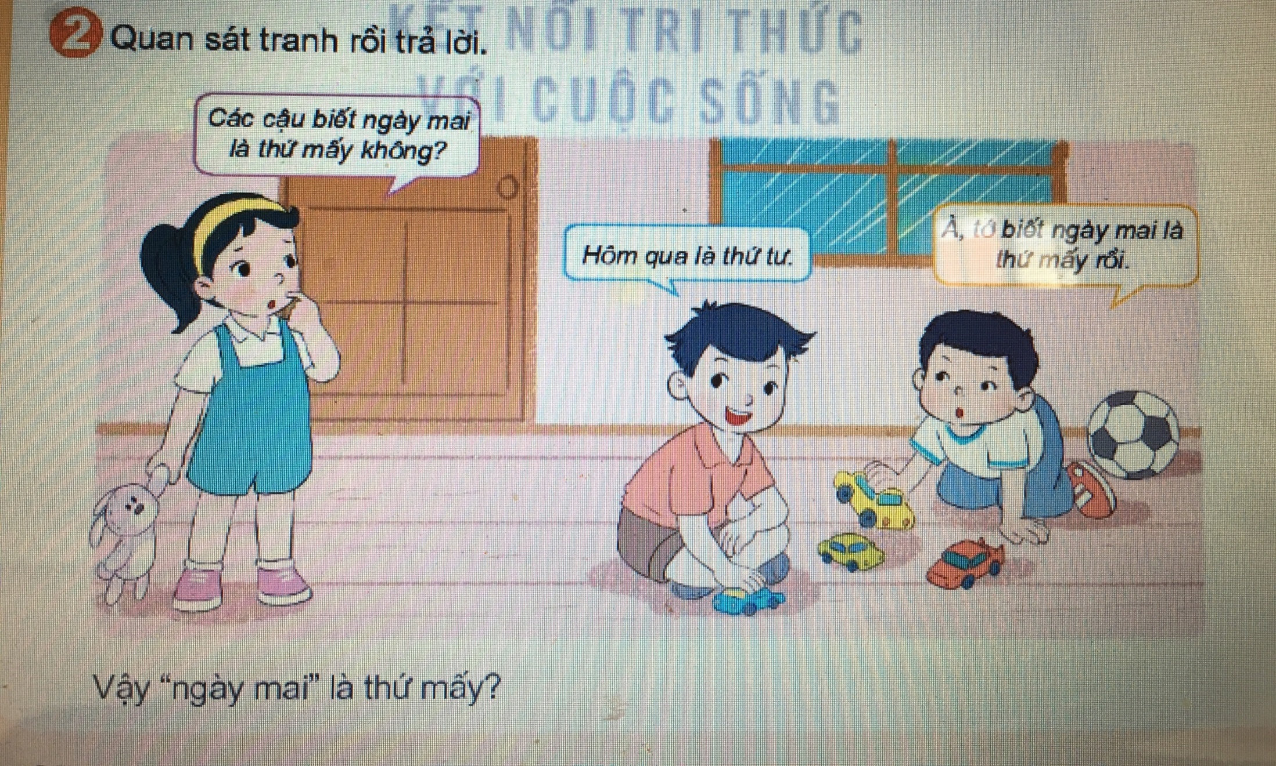
Bài 2 : Quan sát tranh rồi trả lời
Ngày mai là thứ năm

Slide 5

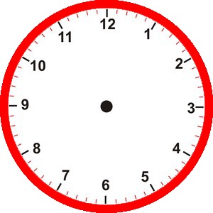
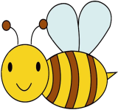
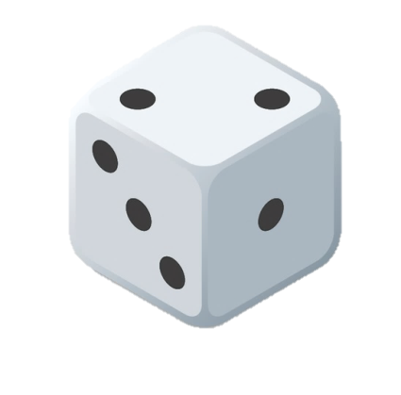
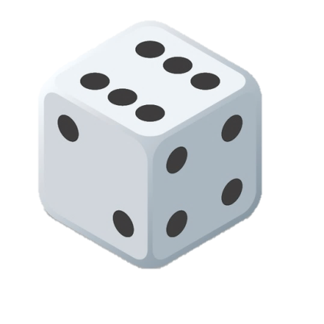
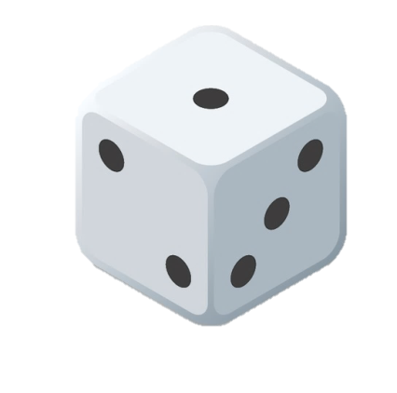
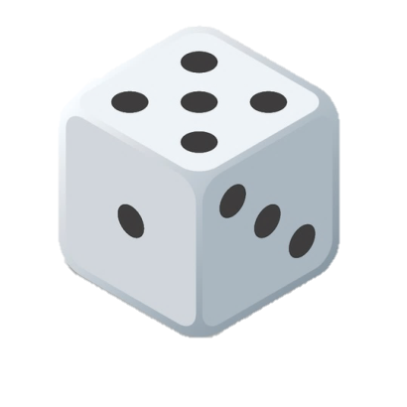
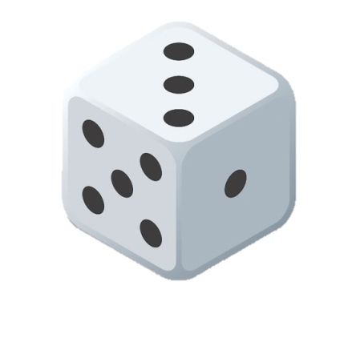
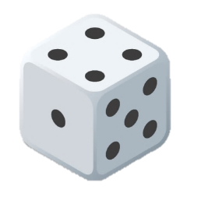




ĐÍCH
XUẤT PHÁT

